Slide 1
Основы электромагнитной теории Максвелла
лекция для студентов 1 курса МАИ ст.преподаватель Дергилёва Н.И.

Slide 2
вопросы для изучения:
Магнитный поток, закон электромагнитной индукции Фарадея.
Вихревое электрическое поле.
Самоиндукция, катушка индуктивности.
Энергия магнитного поля.
Взаимные превращения электрического и магнитного полей.
Ток проводимости и ток смещения.
Система уравнений Максвелла в интегральной и в дифференциальной формах.

Slide 3
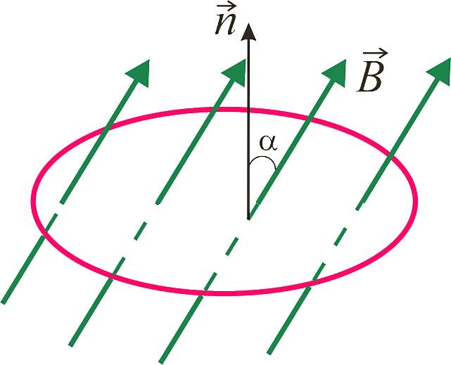
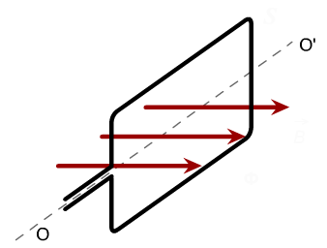


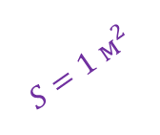

Магнитный поток через плоскую поверхность — это скалярная физическая величина, численно равная произведению модуля магнитной индукции на площадь поверхности, ограниченной контуром, и на косинус угла между нормалью к поверхности и магнитной индукцией.
$$Ф=BS\cos{α}$$
1 вебер — это магнитный поток одно-родного магнитного поля с индукцией 1 Тл через перпендикулярную ему поверхность площадью 1 м².
$$S=1 м^{2}$$
$B=1$Тл
$Ф=1$Вб

Slide 4
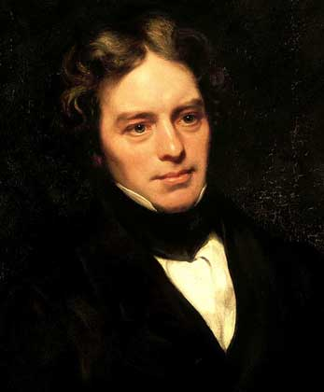
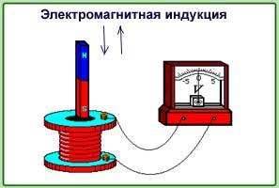
Явление электромагнитной индукции (ЭМИ)
В 1831 г. М. Фарадей обнаружил, что в
замкнутом проводящем контуре возникает (индуцируется) электрический ток при изменении потока магнитной индукции ( ) через поверхность, ограниченную этим контуром.
Это явление называют электромагнитной индукцией, а возникающий ток индукционным.
Майкл Фарадей
1791 – 1867
английский физик и химик

Slide 5
Классические опыты Фарадея
Опыт 1. Введение и выведение постоянного магнита в замкнутый на гальванометр соленоид:
- в моменты вдвигания или выдвигания магнита наблюдается отклонение стрелки
гальванометра (возникает индукционный ток);
- направления отклонения стрелки при вдвигании и выдвигании магнита
противоположны;
- отклонение стрелки гальванометра тем больше, чем больше скорость движения
магнита относительно катушки.
Опыт 2. Две катушки вставляются одна в другую, концы одной из катушек, присоединяются к гальванометру, а через другую катушку пропускается ток:
- в моменты включения и выключения тока, в моменты его увеличения или
уменьшения или при перемещении катушек друг относительно друга наблюдается
отклонение стрелки гальванометра;
- направления отклонений стрелки гальванометра также противоположны при
включении или выключении тока, его увеличении или уменьшении, сближении или
удалении катушек.

Slide 6
Явление электромагнитной индукции
Электромагнитная индукция – физическое явление, заключающееся в возникновении электрического тока в замкнутом контуре при изменении потока магнитной индукции через поверхность, ограниченную этим контуром.
Закон электромагнитной индукции Фарадея:
ЭДС электромагнитной индукции в замкнутом контуре численно равна и противоположна по знаку скорости изменения магнитного потока сквозь поверхность, ограниченную этим контуром.
εi = - dФ/dt ,
где Ф - магнитный поток
Э.д.с. электромагнитной индукции выражается в вольтах.

Slide 7
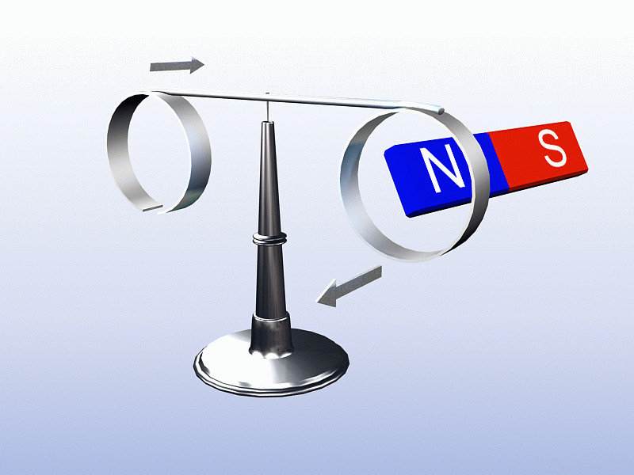
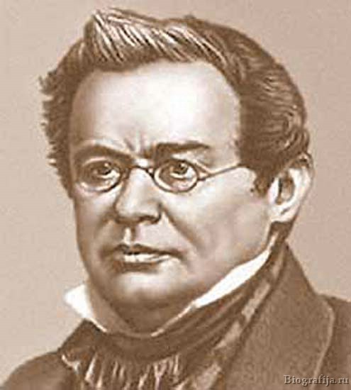
Направление индукционного тока
Правило Ленца -
ЭДС индукции вызывает ток такого направления, чтобы препятствовать причине его возникновения.
Эмилий Христианович Ленц
1804 – 1865
российский физик и электротехник
Правило Ленца непосредственно вытекает из закона сохранения энергии. На проводник с током действует сила Ампера. Под ее действием возникает движение. Физическое объяснение: при движении на каждый электрон действует сила Лоренца.

Slide 8
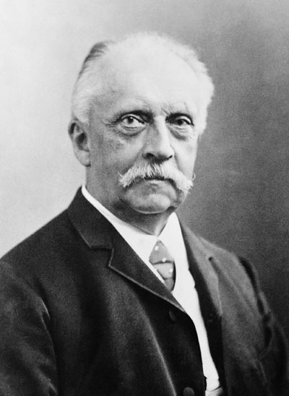
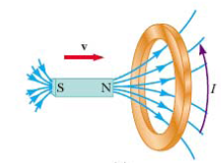
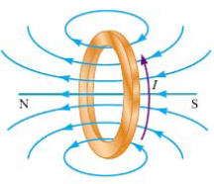
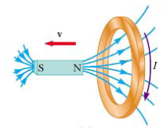
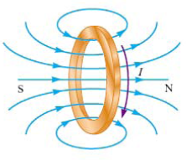
Вывод формулы для ЭДС индукции из закона сохранения энергии (метод Гельмгольца)
Работа источника тока (ЭДС сторонних сил) идет на выделение тепла и перемещение проводника с током:
Герман Людвиг Фердинанд Гельмгольц 1821-1894
ЭДС индукции выражается в вольтах:

Slide 9
Расчет электромагнитной индукции
ЭДС индукции в контуре, содержащем N витков:
εi = - N⋅ dФ/dt, (1)
Магнитный поток:
(2)
где S – площадь поверхности контура.
ЭДС индукции в проводнике, перемещающемся в однородном магнитном поле:
εi = B·v·L·sin a, (3)
где В – вектор магнитной индукции,
L- длина проводника;
v - скорость перемещения проводника в однородном магнитном поле;
a - угол между направлениями векторов и

Slide 10
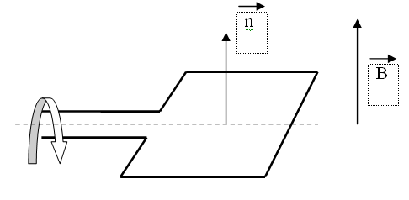
Вращение рамки в магнитном поле
(1)
где N – число витков; Ф – магнитный поток; В - индукция магнитного поля;
S - площадь рамки; ν - частота вращения рамки.
Электрический индукционный ток в замкнутом контуре:
I = εi /R , (2)
где R - сопротивление контура.

Slide 11
Величина индукционного тока не зависит от способа изменения магнитного потока, а определяется лишь скоростью его изменения.
Сила индукционного тока (ЭДС индукции) пропорциональна скорости изменения магнитного потока через поверхность контура.

Slide 12
Применение явления электромагнитной индукции
индукционные генераторы (постоянного и переменного тока)
трансформаторы
микрофоны и громкоговорители
детекторы для обнаружения металлических предметов
поезда на магнитной подушке
считывание информации с магнитных лент

Slide 13
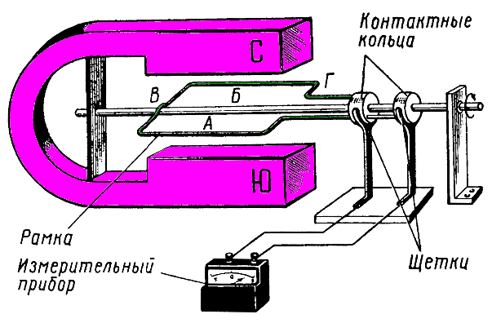
Генератор переменного тока
Генератором переменного тока называется электромеханическое устройство, преобразующее механическую энергию в электрическую.
Электродвигатель
Наоборот – электродвигатель (первый двигатель – Б.С.Якоби, 1836, приведение в движение лодки на Неве от батареи в 320 гальванических элементов).

Slide 14
Природа ЭДС электромагнитной индукции
Возникновение ЭДС индукции в движущемся проводнике:
- свободные электроны внутри движущегося проводника под действием силы
Лоренца смещаются к одному из концов проводника.
- на другом конце проводника остаются некомпенсированные положительные заряды
- между противоположными концами возникает разность потенциалов (εi.).
Возникновение ЭДС индукции в неподвижных проводниках
(теория Максвелла):
Всякое переменное магнитное поле возбуждает в окружающем пространстве электрическое поле, которое и является причиной возникновения индукционного тока в проводнике.
Циркуляция вектора ЕВ этого поля по любому неподвижному контуру L проводника представляет собой ЭДС электромагнитной индукции:

Slide 15
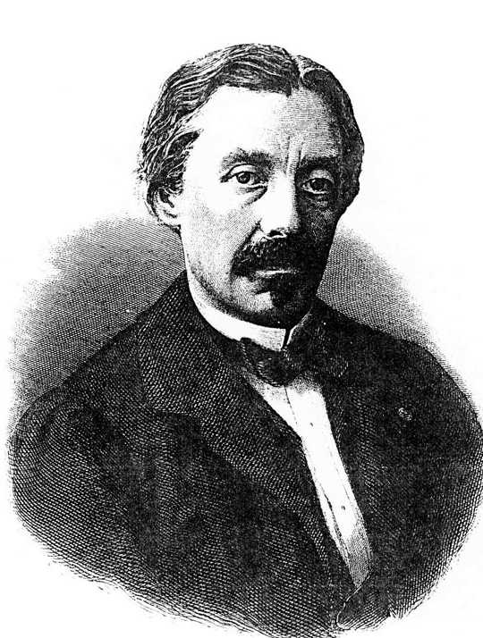
Вихревые токи (токи Фуко)
Вихревой ток (ток Фуко) - индукционный ток, возникающий в массивном сплошном проводнике, помещенном в переменное магнитное поле, который замкнут в толще проводника.
Проявление токов Фуко:
- силовое действие
- магнитный скин-эффект
- тепловое действие
Магнитный скин-эффект - явление вытеснения из ферромагнетика магнитного потока, изменяющегося с большой частотой.
Жан Бернар Леон Фуко 1819-1868

Slide 16
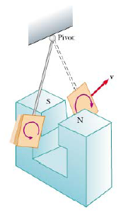
Силовое действие токов Фуко
Силовое действие токов Фуко - торможение движущих в сильном магнитном поле проводников из-за взаимодействия токов Фуко с магнитным полем.
Практическое применение :
- в успокоителях колебаний подвижных частей приборов и аппаратов, (пример - для демпфирования подвижных частей гальванометров, сейсмографов и др.)
- в индукционных тормозах, в которых массивный металлический диск вращается в поле электромагнитов.
Для этого на оси приборов укрепляется проводящая пластинка (например, алюминиевая) которая вводится в зазор постоянного магнита. Поскольку токи Фуко выбирают всегда такое направление, чтобы своим действием максимально противодействовать причине, вызывающей породившее их движение, эта пластинка под воздействием магнитного поля испытывает сильное торможение.

Slide 17
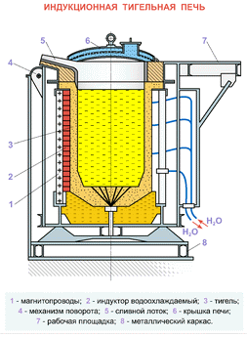
Тепловое действие токов Фуко
Негативное проявление:
- потери энергии в магнитопроводах (в сердечниках трансформаторов и катушек переменного тока, в магнитных цепях машин).
Использование на практике:
- в индукционных печах для плавления проводящих тел;
- прогрев металлических частей вакуумных установок для их дегазации;
- пайка, плавка и поверхностная закалка металлов;
- в бытовых микроволновых СВЧ-печах.

Slide 18
Вихревое электрическое поле
Причина возникновения электрического тока в неподвижном проводнике - электрическое поле.
Всякое изменение магнитного поля порождает индукционное электрическое поле независимо от наличия или отсутствия замкнутого контура, при этом
если проводник разомкнут, то на его концах возникает разность потенциалов;
если проводник замкнут, то в нем наблюдается индукционный ток.
Индукционное электрическое поле является вихревым. Направление силовых линий вихревого электрического поля совпадает с направлением индукционного тока. Индукционное электрическое поле имеет совершенно другие свойства в отличии от электростатического поля.

Slide 19
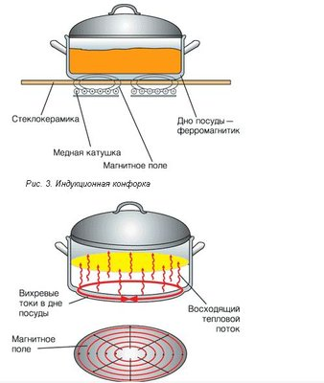
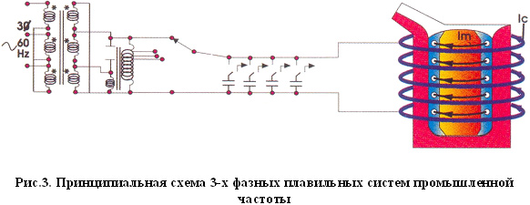
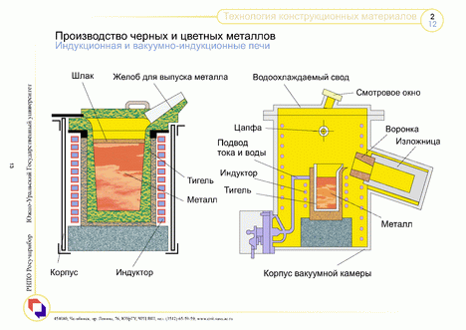
ИНДУКЦИОННАЯ ПЕЧЬ

Slide 20
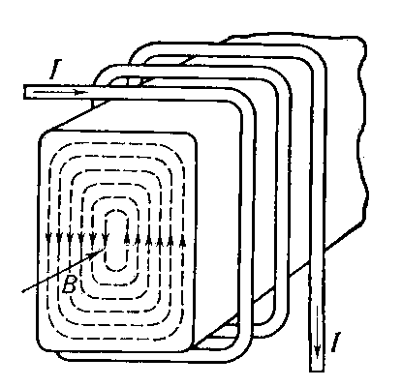
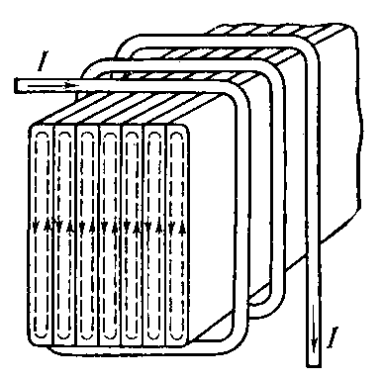
ПОДАВЛЕНИЕ ТОКОВ ФУКО
Часто токи Фуко вредны и необходимо при-
нимать меры для борьбы с ними.
Например, для предотвращения потерь энер-
гии на нагревание токами Фуко сердечников
трансформаторов, эти сердечники набирают
из тонких изолированных пластин.
Пластины располагают так, чтобы возможные
направления токов Фуко были перпендику-
лярны к границам пластин.
Появление ферритов (полупроводниковых
магнитных материалов с большим электри-
ческим сопротивлением) сделал возможным
изготовление сплошных сердечников.

Slide 21
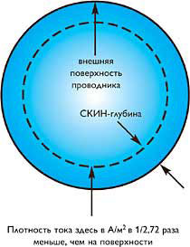
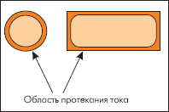

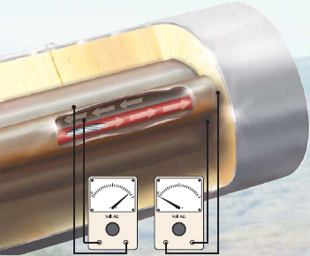
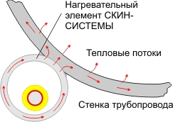
СКИН-ЭФФЕКТ
Токи Фуко, возникающие в
проводах, по которым текут
переменные токи, направлены
так, что ослабляют ток внутри
провода и усиливают вблизи
поверхности.
В результате быстропеременный ток
оказывается распределенным по сечению
провода неравномерно – он вытесняется
на поверхность
проводника. Это
явление называют
скин-эффектом
или поверхност-
ным эффектом.

Slide 22
Вихревое электрическое поле
электростатическое поле
1. создается неподвижными электрическими зарядами
2. силовые линии поля разомкнуты - потенциальное поле
3. источниками поля являются электрические заряды
4. работа сил поля по перемещению пробного заряда по замкнутому пути равна нулю.
индукционное электрическое поле ( вихревое электрическое поле )
1. вызывается изменениями магнитного поля
2. силовые линии замкнуты - - вихревое поле
3. источники поля указать нельзя
4. работа сил поля по перемещению пробного заряда по замкнутому пути равна ЭДС индукции.

Slide 23
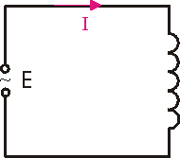
Явление самоиндукции Индуктивность контура
Самоиндукция – явление возникновения ЭДС индукции в проводящем контуре при изменении в нем силы тока.
Ф = L·I,
где L- индуктивность контура
Если контур не деформируется и магнитная проницаемость среды не изменяется, то L=const и
Единица индуктивности в СИ – генри (Гн). 1Гн = 1 В ⋅с/А.
1 Гн – это индуктивность контура с током 1А, который создает полный магнитный поток через поверхность ограниченную данным контуром величиной 1 Вб.

Slide 24
В случае, когда магнитный поток создается током текущим в проводящем контуре, изменения данного тока I приводит к изменению полного магнитного потока и в контуре индуктируется ЭДС. Такое явление называется самоиндукцией, а ЭДС – ЭДС самоиндукции. Если рассматриваемый контур состоит из N витков, то результирующая ЭДС равна сумме ЭДС, индуцируемых в каждом из витков в отдельности, т.е.
где – потокосцепление или полный магнитный поток.
Откуда электромагнитная индукция
Очевидно, что с точностью до коэффициента L, который называют индуктивностью контура. Значит

Slide 25
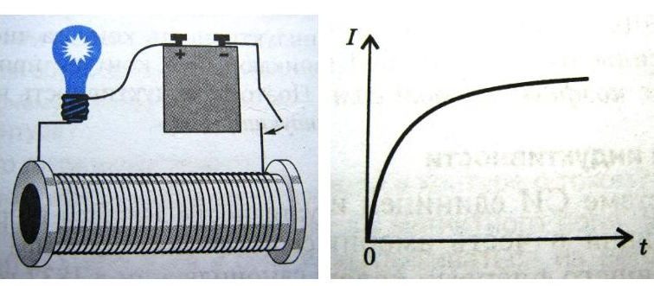
Из понятия потокосцепления следует, что индуктивность длинного соленоида
или
где V – объем соленоида.

Slide 26
Токи при замыкании и размыкании электрической цепи
Размыкание цепи:
где R - сопротивление цепи; τ - время релаксации. τ = L/R
Замыкание цепи
где I0 = ε/R – установившийся ток (при t → ∞).

Slide 27
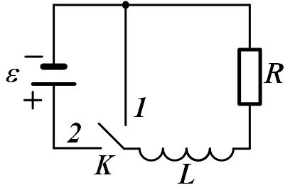
ЭНЕРГИЯ МАГНИТНОГО ПОЛЯ
Будем считать, что ключ К переводят из 1 в 2. При этом ток возрастает согласно экспоненциального закона от 0 А до I₀. Сила тока в цепи по закону Ома
Полная работа источника тока за время dt равна
Второе слагаемое последней суммы определяется индукционными явлениями в цепи. Значит соответствующая данному слагаемому полная работа при увеличении тока в цепи от 0 А до I₀ равна

Slide 28
Данная работа источника тока идет на увеличение энергии магнитного поля в контуре, а значит энергия магнитного поля равна
Учитывая, что магнитное поле длинного соленоида однородно, можно разделить последнее выражение на объем соленоида и получить объемную плотность энергии магнитного поля:

Slide 29
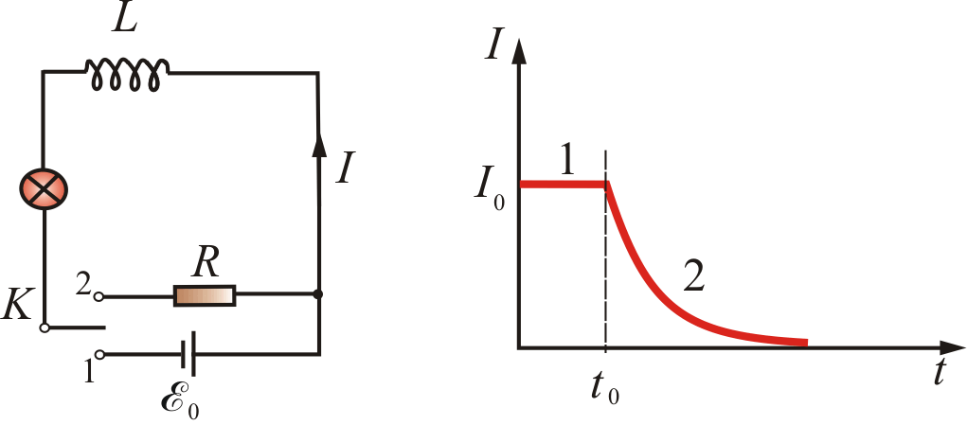
Энергия магнитного поля
Найдем энергию магнитного поля, создаваемого током:
Плотность энергии

Slide 30
Теория Максвелла
Анализируя связь между величинами электрического и магнитного поля и обобщая результаты опытов Эрстеда и Фарадея, Максвелл создал теорию электромагнитного поля.
Теория Максвелла – теория близкодействия, согласно которой электрические и магнитные взаимодействия распространяются со скоростью, равной скорости света в данной среде.

Slide 31
В основе теории Максвелла лежат два положения.
∆Е > 0
Всякое переменное электрическое поле порождает вихревое магнитное поле.
Всякое переменное магнитное поле порождает вихревое электрическое поле
В
∆В > 0
Е_{в}

Slide 32
Силовые линии порождающего поля охвачены силовыми линиями порождаемого поля , в результате возникает система переменных электрических и магнитных полей. Это поле – проявление единого электромагнитного поля.
Е
В
x
W_{э/м}= W_{э}+W_{м}

Slide 33
Общая характеристика теории Максвелла
Основу теории Максвелла составляют четыре структурных уравнения, которые записываются в интегральной и дифференциальной формах. В интегральной форме они выражают соотношения для мысленно проведенных в ЭМП контуров и замкнутых поверхностей, а в дифференциальной – показывают, как связаны между собой характеристики ЭМП и плотности электрических зарядов и токов в каждой точке пространства.
Дифференциальная и интегральная формы получаются друг из друга путем применения двух теорем векторного анализа:
теоремы Остроградского-Гаусса;
теоремы Стокса.

Slide 34
Теоремы векторного анализа
Теорема Остроградского-Гаусса: поток Ф_{а} вектора а сквозь произвольную замкнутую поверхность S равен объемному (тройному) интегралу от дивергенции этого вектора по объему, ограниченному этой поверхностью
Дивергенцией называется математическая операция, в результате которой из вектора получаем скаляр

Slide 35
Теоремы векторного анализа
Теорема Стокса: циркуляция вектора а вдоль замкнутого контура L равна поверхностному интегралу от ротора (вихря) вектора а по замкнутой поверхности S
где ротор или вихрь определяется выражением

Slide 36
Первое уравнение Максвелла в интегральной и дифференциальной формах
по сути, это закон электромагнитной индукции Фарадея с учетом выражения для магнитного потока
Максвелл предположил, что это верно не только для проводящего замкнутого контура, но и для любого мысленно проведенного в пространстве. Другими словами: переменное магнитное поле (МП) существует всегда при наличии вихревого (переменного) электрического поля, и наоборот. Они обуславливают друг друга как при наличии проводников, так и без них.
Вихревое (переменное) электрическое поле в отличие от электростатического имеет отличную от нуля циркуляцию.

Slide 37
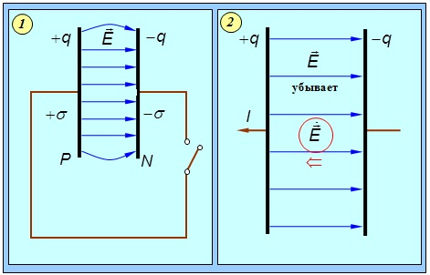
Ток смещения
Между обкладками конденсатора линии тока проводимости обрываются и ток как бы «исчезает в никуда» и «появляется из ничего», что противоречит закону сохранения. Поэтому логично предположить, что линии тока проводимости в конденсаторе переходят в линии другого тока. Этот другой ток назвали током смещения.

Slide 38
Ток смещения
Максвелл предположил, что источником магнитного поля может быть не только макроток (ток проводимости), но и вихревое (переменное) электрическое поле. Для количественной характеристики магнитного действия переменного электрического поля Максвелл ввел понятие тока смещения (по сути это – переменное электрическое поле).
Из теоремы Остроградского-Гаусса для вектора D

Slide 39
Количественной мерой магнитного действия переменного электрического поля служит ток смещения J = Плотность тока смещения j –это скорость изменения вектора Е в данной точке. Ток смещения через произвольную поверхность S - это физическая величина, равная потоку вектора плотности тока смещения через эту поверхность. Ток смещения проходит через те участки, где нет проводников, например, между обкладками разряженного или заряжающегося конденсатора. Ток смещения не сопроваждается выделением тепла ( по закону Джоуля-Ленца) Q= J²RΔt, имеется везде, где есть переменное электрическое поле.

Slide 40
Закон полного тока
Так как числовые значения плотности тока смещения j_{cм} и плотности тока проводимости j равны, то линии плотности тока проводимости внутри проводника непрерывно переходят в линии плотности тока смещения между обкладками конденсатора.
Для того, чтобы ток был замкнут, вводится понятие полного тока, который включает в себя сумму тока проводимости и тока смещения
Плотность полного тока
Ток смещения – переменное электрическое поле;
Ток смещения, подобно току проводимости, порождает магнитное поле, силовые линии которого всегда замкнуты.

Slide 41
Второе уравнение Максвелла в интегральной и дифференциальной формах
С учетом тока смещения закон полного тока для магнитного поля в веществе может быть переписан в виде второго уравнения Максвелла в интегральной форме
и (по теореме Стокса) дифференциальной форме
Для областей, где нет макротоков (токов проводимости) первое и второе уравнения Максвелла имеют симметричный вид

Slide 42
Третье и четвертое уравнение Максвелла в интегральной и дифференциальной формах
Максвелл обобщил теорему Остроградского-Гаусса для электростатического поля в диэлектрике
- третье уравнение Максвелла в интегральной форме, с применением теоремы Остроградского-Гаусса получим дифференциальную (локальную) форму
Максвелл обобщил также теорему Остроградского-Гаусса для МП в вакууме, выражающую отсутствие особых – магнитных зарядов
– четвертое уравнение Максвелла в интегральной форме, в дифференциальной форме с учетом теоремы Остроградского-Гаусса

Slide 43
Полная система структурных уравнений Максвелла для ЭМП в общем случае
№ | Получено на основе | Интегральная форма | Дифференциальная форма
1 | закона электромагнитной индукции Фарадея
2 | закона полного тока для магнитного поля в веществе
3 | теоремы Остроградского–Гаусса для электростатического поля в диэлектрике
4 | теоремы Остроградского–Гаусса для МП в вакууме

Slide 44

Система основных уравнений Максвелла
и их толкование
Основу макроскопической единой электромагнитной теории образуют фундаментальные уравнения электродинамики неподвижных сред (или коротко – уравнения Максвелла). Эти уравнения нельзя «вывести» из каких-либо законов, положений; они являются основными аксиомами, постулатами электродинамики, полученными путем обобщения огромного количества экспериментальных фактов.
№п/п | Интегральная форма | Дифференциальная форма | Толкование интегральной формы
1. | закон Фарадея (циркуляция Е по любому замкнутому контуру равна взятой с обратным знаком производной по вре-мени от магнитного потока через поверх-ность, натянутую на контур) | (ротор вектора Е равен взятой с обрат-ным знаком производ-ной от индукции магнитного поля по времени) | Вихревое электри-ческое поле порож-дается переменным (нестационарным) магнитным полем.

Slide 45
Система основных уравнений Максвелла
и их толкование
№п/п | Интегральная форма | Дифференциальная форма | Толкование интегральной формы
2. | закон полного тока (циркуляция Н по любому замкнутому контуру равна пол-ному току, т.е. сумме токов проводимости и смещения, охва-ченных этим конту-ром) | (ротор вектора Н равен сумме плотнос-тей тока проводи-мости и тока смещения) | Вихревое магнит-ное поле порождается токами проводимости и переменным элект-рическим полем.
3. | теорема Гаусса для вектора D (поток вектора D через любую замкну-тую поверхность равен алгебраичес-кой сумме свободных сторонниз зарядов, охватываемых этой поверхностью) | (дивергенция вектора D равна объемной плотности сторонних зарядов) | Потенциальное электрическое поле порождается электри-ческими зарядами.

Slide 46
Система основных уравнений Максвелла
и их толкование
№п/п | Интегральная форма | Дифференциальная форма | Толкование интегральной формы
4. | теорема Гаусса для вектора В (поток вектора В через любую замкнутую поверхность всегда равен нулю) | (дивергенция вектора В всегда равна нулю) | Магнитное поле имеет чисто вихревой характер и не имеет сосредоточенных зарядов как источни-ков поля.
Допущение. Рассматриваются изотропные линейные среды, не содержащие сегнетоэлектриков и ферромагнетиков.

Slide 47
Уравнения Максвелла в интегральной форме
Первое уравнение показывает, что источником электрического поля могут быть не только электрические заряды, но и изменяющиеся во времени магнитные поля.
Уравнение показывает, что магнитные поля могут возбуждаться либо движущимися зарядами (электрическими токами), либо переменными электрическими полями.
Это – постулат Максвелла, выражающий закон создания электрических полей действием зарядов в произвольных средах.
Магнитное поле не имеет стоков и истоков, линии поля не имеют ни начала ни конца. Магнитное поле называют соленоидальным или вихревым.

Slide 48
Материальные уравнения и граничные условия для ЭМП
Данные четыре структурных уравнения (табл. 1) дополняются тремя материальными уравнениями, характеризующими свойства среды.Материальные уравнения описывают характеристики среды, в которой распространяется электромагнитная волна, а именно – наличие диэлектриков (ε) ферромагнетиков (μ), удельной проводимости (γ).
Для изотропных несегнетоэлектрических и неферромагнитных сред материальные уравнения имеют вид соответственно:
Также полную систему уравнений Максвелла дополняют граничными условиями для электрического и магнитного полей

Slide 49
Полная система структурных уравнений Максвелла для стационарных ЭП и МП при наличии зарядов и токов проводимости
№ | Получено на основе | Интегральная форма | Дифференциальная форма
1 | закона электромагнитной индукции Фарадея
2 | закона полного тока для магнитного поля в веществе
3 | теоремы Остроградского–Гаусса для электростатического поля в диэлектрике
4 | теоремы Остроградского–Гаусса для МП в вакууме

Slide 50
Полная система уравнений Максвелла состоит из
Четырех структурных уравнений в интегральной или дифференциальной форме
Трех материальных уравнений
Четырех граничных условий
ВСЕГО 11 уравнений

Slide 51
Предварительно сформулируем условия выполнения уравнений Максвелла:
1) эти уравнения макроскопические, т.е. они описывают все электромагнитные явления, в которых не проявляются квантовые эффекты (иначе говоря, на расстояниях больше среднеатомных ~ 10⁻¹⁰м);
2) эти уравнения записаны для достаточно слабых полей, сравнительно медленно изменяющихся в пространстве и во времени, они неприменимы при больших частотах изменения э/м полей, когда становятся существенными квантовые явления;
3) эти уравнения выполняются в среде, для которой энергия э/м поля не превышает энергии теплового (хаотического) движения микрочастиц.

Slide 52
Свойства уравнений Максвелла
Уравнения Максвелла линейны. Свойство линейности уравнений Максвелла непосредственно связано с принципом суперпозиции: если два каких-нибудь поля удовлетворяют уравнениям Максвелла, то это относится и к сумме этих полей.
Уравнения Максвелла содержат уравнение непрерывности, выражающее закон сохранения электрического заряда.
Уравнения Максвелла выполняются во всех инерциальных системах
отсчета. Уравнения Максвелла инвариантны по отношению к преобразованиям Лоренца. Вид уравнений не меняется при переходе от одной инерциальной системы отсчета к другой. Из принципа относительности Эйнштейна вытекает, что отдельное рассмотрение электрического и магнитного полей имеет относительный смысл.
Уравнения Максвелла не симметричны относительно электрического и магнитного полей. Это обусловлено тем, что в природе существуют электрические заряды, но не обнаружены магнитные.
Из уравнений Максвелла следует, что электромагнитное поле способно существовать самостоятельно – без электрических зарядов и токов. Изменение состояния этого поля имеет волновой характер. Поля такого рода называют электромагнитными волнами. В вакууме они всегда распространяются со скоростью, равной скорости света.

Slide 53
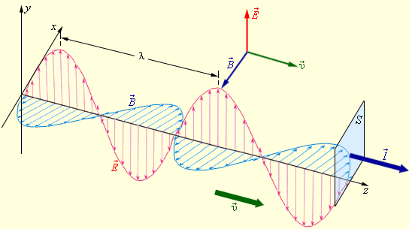
ЭЛЕКТРОМАГНИТНЫЕ ВОЛНЫ в ВАКУУМЕ

Slide 54
ЭЛЕКТРОМАГНИТНЫЕ ВОЛНЫ в ВАКУУМЕ
Э/м волны поперечны
Э/м волны распространяются со скоростью
Объемные плотности электрического и магнитного полей равны друг другу
Э/м волны переносят энергию. Например, через площадку S за малое время Δt будет перенесена энергия:

Slide 55
Уравнения Максвелла играют в электродинамике такую же роль, как законы Ньютона в классической механике или Начала в термодинамике.
Уравнения Максвелла, образуя замкнутую самосогласо-ванную систему, позволяют по известным распределениям в пространстве электрических зарядов и токов получить (рассчитать) основные характеристики электромагнитного поля (Е, D, B, H) в каждой точке пространства в любой момент времени.

Slide 56
Какие выводы можно сделать, рассмотрев электрические и магнитные поля? Во многом эти поля сходны – выполняется принцип суперпозиции, силовое действие, влияние среды и др. Однако имеются принципиальные различия:
Электрическое поле создается как неподвижными, так и подвижными зарядами.
Магнитных зарядов в природе нет.
Магнитное поле создается только движущимися электрическими зарядами и действует только на движущиеся заряды.
Характер поля: электростатическое поле – потенциальное (силовые линии начинаются на положительных зарядах и заканчиваются на отрицательных).
Магнитное поле - вихревое. Силовые линии замкнуты.
Электрическое поле изменяет энергию заряженной частицы, магнитное поле – нет (изменяется только направление движения).
Взаимодействие между электрическими зарядами в электрических и магнитных полях, а также между электрическими и магнитными полями является одним из четырех фундаментальных видов взаимодействия – электромагнитного взаимодействия.

